Slide 1
ЭКОНОМИКА
Экономика. Производство
Типы экономических систем
Экономический цикл
Экономический рост (ВВП, ВНП)
Предпринимательство
Рынок и рыночный механизм
Деньги. Инфляция
Банковская система
Денежно-кредитная политика
Спрос и предложение
Государственное участие в экономике
Государственный бюджет
Налоги
Мировая экономика
Рынок труда. Безработица
Для закрепления:
страницы 116-125 в справочнике Баранова.

Slide 2
ПОНЯТИЕ ЭКОНОМИКИ
прямой перевод (от греч. oikos – дом, хозяйство и nomos – правило, закон) – искусство вести хозяйство
Экономика
– наука о законах развития хозяйства в условиях ограниченности ресурсов.
– хозяйство страны, в котором производство обеспечивает общество материальными и нематериальными благами.

Slide 3
СТАДИИ ЭКОНОМИЧЕСКОЙ ДЕЯТЕЛЬНОСТИ
ПРОИЗВОДСТВО
ПОТРЕБЛЕНИЕ
РАСПРЕДЕЛЕНИЕ
ОБМЕН

Slide 4
СТАДИИ ЭКОНОМИЧЕСКОЙ ДЕЯТЕЛЬНОСТИ
ПРОИЗВОДСТВО
- это процесс создания экономических благ и услуг.

Slide 5
СТАДИИ ЭКОНОМИЧЕСКОЙ ДЕЯТЕЛЬНОСТИ
- это разделение продукта/дохода между участниками его производства.
РАСПРЕДЕЛЕНИЕ

Slide 6
СТАДИИ ЭКОНОМИЧЕСКОЙ ДЕЯТЕЛЬНОСТИ
- это процесс продвижения продукции от производителя до потребителя.
ОБМЕН

Slide 7
СТАДИИ ЭКОНОМИЧЕСКОЙ ДЕЯТЕЛЬНОСТИ
- это использование товара/услуги
для удовлетворения потребностей.
ПОТРЕБЛЕНИЕ

Slide 8
СЛОВАРЬ ЭКОНОМИЧЕСКИХ ТЕРМИНОВ
БЛАГА – средства для удовлетворения потребностей (экономические – ограниченные; свободные – неограничены и доступны для всех).
ПОТРЕБНОСТЬ – необходимость чего-либо для жизни и развития личности и общества.
ЭКОНОМИЧЕСКИЕ РЕСУРСЫ – источники обеспечения производства материальных благ и услуг.
ТОВАР – произведённый для продажи продукт труда.
УСЛУГА – результат полезной деятельности для удовлетворения потребностей общества.

Slide 9
ПОТРЕБНОСТИ
Потребности человека всё время растут: удовлетворение одной приводит к формированию новой.
их рост развивает производство,
а технологические изменения, в свою очередь, расширяют круг желаний и предпочтений человека.
ПОТРЕБНОСТИ СС
ПРОИЗВОДСТВОСС

Slide 10
РЕСУРСЫ
Ресурсы исчерпаемы и невозобновимы, удовлетворить все потребности невозможно => необходим выбор наилучшего использования ресурсов.
ПРИРОДНЫЕ
(земля, полезные ископаемые, леса, вода, воздух и др).
с
МАТЕРИАЛЬНЫЕ
все созданные человеком средства производства (станки, оборудование)
ТРУДОВЫЕ
трудоспособ-ное население (знания, умения, навыки людей)
ФИНАНСОВЫЕ
денежные средства

Slide 11
ФАКТОРЫ ПРОИЗВОДСТВА
ФАКТОРЫ ПРОИЗВОДСТВА – ресурсы, вовлечённые в производство экономических благ.
ЗЕМЛЯ
земля, полезные ископаемые и т.д.
КАПИТАЛ
финансы, здания, оборудование, станки, техника
ТРУД
рабочая сила
ПРЕДПРИНИМА-ТЕЛЬСКИЕ
СПОСОБНОСТИ
РЕНТА – плата за аренду.
ПРОЦЕНТ (ДИВИДЕНД)
ЗАРАБОТНАЯ ПЛАТА
ПРИБЫЛЬ – разница между выручкой и издержками.
ФАКТОРНЫЕ ДОХОДЫ

Slide 12
ЭКОНОМИКА КАК НАУКА
МИКРОЭКОНОМИКА – раздел экономической науки, изучающая проблемы малых субъектов экономики (потребители, фирмы).
Исследует:
влияние соотношения цены/качества на выбор потребителя;
выбор эффективного способа управления производством и др.

Slide 13
ЭКОНОМИКА КАК НАУКА
МАКРОЭКОНОМИКА – раздел экономической науки, изучающий международные экономические отношения и экономические процессы в масштабе страны.
Исследует:
инфляцию,
безработицу,
экономический цикл,
формирование государственного бюджета.

Slide 14
ФУНКЦИИ ЭКОНОМИКИ КАК НАУКИ
1
3
Главная проблема экономики:
Познавательная (сбор, изучение, анализ сведений об экономических процессах)
Прогностическая (позволяет предвидеть кризис или рост в экономике)
удовлетворить неограниченные потребности с помощью ограниченных ресурсов
2
4
Методологическая (разрабатывает методы хозяйственной деятельности)
Образовательная
(передача знаний об экономической теории и практике)

Slide 15
ЭКОНОМИЧЕСКИЕ СИСТЕМЫ
Для закрепления:
страницы 123-127 в справочнике Баранова.

Slide 16
3 ГЛАВНЫХ ВОПРОСА ЭКОНОМИКИ
Любое общество в любой стадии развития решает 3 главных вопроса экономики:
т.е. какой товар или услугу предприниматель выбирает производить
ЧТО ПРОИЗВОДИТЬ?
КАК ПРОИЗВОДИТЬ?
т.е. какие ресурсы и технологии он будет использовать
ДЛЯ КОГО ПРОИЗВОДИТЬ?
т.е. кто будет покупать этот товар или услугу

Slide 17
ПОНЯТИЕ ЭКОНОМИЧЕСКОЙ СИСТЕМЫ
Решение этих вопросов обеспечивает экономическая система. В
каждой экономической системе эти вопросы решаются по-разному.
ЭКОНОМИЧЕСКАЯ СИСТЕМА – совокупность механизмов распределения ограниченных ресурсов для удовлетворения потребностей людей.

Slide 18
ТИПЫ ЭКОНОМИЧЕСКИХ СИСТЕМ
Что сравнивается | Традиционная экономика | Командная (плановая, административная) экономика | Рыночная экономика
Основная особенность | - первая по своему появлению; - натуральное хозяйство (продукты производятся лишь для собственного потребления, не для продажи) | отсутствие свободы производителя и покупателя: полная монополия государства | экономическая свобода всех участников рынка
Кто решает, что и как производить | обычаи и традиции | государство (составляет план на определённый период) | сам предприниматель, покупатель

Slide 19
СОВЕТСКИЕ ПЯТИЛЕТКИ
В СССР для быстрого развития экономики централизованно специально созданным органом (Госпланом СССР) разраба-
тывались пятилетние планы (пятилетки).

Slide 20
ТИПЫ ЭКОНОМИЧЕСКИХ СИСТЕМ
Что сравнивается | Традиционная экономика | Командная (плановая, административная) экономика | Рыночная экономика
Форма собственности | преобладает коллективная (общинная) | государственная | все, преобладает частная
Ценообразо-вание | назначает производитель | централизованное (решает государство) | согласно спросу и предложению (чем выше спрос, тем выше цена)
Конкуренция |  | отсутствует | есть
Безработица |  | отсутствует, согласно госплану заняты все | есть

Slide 21
ТИПЫ ЭКОНОМИЧЕСКИХ СИСТЕМ
Что сравнивается | Традиционная экономика | Командная (плановая, административная) экономика | Рыночная экономика
Положитель-ные черты | - устойчивость общества; - высокое качество производимых товаров. | - отсутствие экономических кризисов; - высокая социальная обеспеченность населения; - отсутствует безработица. | - экономическая свобода покупателя и предпринимателя; - широкий ассортимент товаров и услуг; - их высокое качество.
Отрицатель-ные черты | - отсутствие технического прогресса; - ограниченность производимых благ. | - дефицит товаров; - гос-во не исследует спрос в регионах; - приводит к застою экономики. | - подверженность экономическим кризисам; - социальное неравенство.

Slide 22
ТИПЫ ЭКОНОМИЧЕСКИХ СИСТЕМ
В большинстве современных стран встречается смешанный тип экономики, в которой механизм рынка дополняется активной ролью государства.
СМЕШАННАЯ ЭКОНОМИЧЕСКАЯ СИСТЕМА – способ организации экономической жизни, при котором факторы производства находятся в частной собственности, а распределение ресурсов осуществляется при значительном участии государства.

Slide 23
РОЛЬ ГОСУДАРСТВА В ЭКОНОМИКЕ
1. Создаёт общественные блага (дороги, образование, здравоохранение, оборона);
2. Создаёт условия экономической свободы.
3. Обеспечивает экономический рост и эффективность.
4. Регулирует денежное обращение, отношения между работником и работодателем.
5. Перераспределяет доходы (с помощью налогов).
Регулирование может быть прямым и косвенным.

Slide 24
СОДЕРЖАНИЕ ПРАВА СОБСТВЕННОСТИ
СОБСТВЕННОСТЬ – это принадлежность вещей и духовных
ценностей определённым лицам.
Содержание права собственности
право владения
право пользования
право распоряжения
т.е. юридически закреплённое фактическое обладание
т.е. извлечение полезных свойств из имущества
т.е. возможность изменять состояние имущества
и его принадлежность (продажа, дарение, мена, передача по наследству, сдача в аренду и т. д.)

Slide 25
ОСНОВАНИЯ ПРИОБРЕТЕНИЯ ПРАВА СОБСТВЕННОСТИ
Основания приобретения права собственности:
изготовление вещи;
покупка;
мена;
дарение;
наследование;
находка;
клад.

Slide 26
ФОРМЫ СОБСТВЕННОСТИ В РОССИЙСКОЙ ФЕДЕРАЦИИ
По Конституции РФ:
статья 8
1. В Российской Федерации гарантируются … поддержка конкуренции, свобода экономической деятельности.
2. В Российской Федерации признаются и защищаются равным образом частная, государственная, муниципальная и иные формы собственности.

Slide 27
ФОРМЫ ПРЕОБРАЗОВАНИЯ СОБСТВЕННОСТИ
ПРИВАТИЗАЦИЯ (от лат. privatus — частный) – переход государственной собственности в частные руки.
После распада СССР в 1991 году государственная собственность распродаётся частным лицам. Например, кондитерская фабрика «Красный октябрь» была в госсобственности, а в 1992 году стала акционерным предприятием.
НАЦИОНАЛИЗАЦИЯ (от лат. natio — народ) – переход частной собственности в государственную (общую).
Частная собственность объявляется государственной и отнимается у владельцев. Например, парфюмерная фабрика «Брокар и Ко» была в собственности создателей, а после революции национализирована и стала называться парфюмерно-мыловарный комбинат № 5 «Жиркость».

Slide 28
РЫНОК И ЕГО ФУНКЦИИ
Для закрепления:
страницы 131-137 в справочнике Баранова.

Slide 29
ВИДЫ РЫНКОВ
РЫНОК – это совокупность всех отношений, возникающих в результате купли-продажи товаров и услуг.
1) Рынок по объекту продаж:
- рынок товаров;
рынок услуг;
сырья;
недвижимости;
интеллектуальной собственности.
2) Финансовый рынок:
- фондовый рынок (ценных бумаг);
- денежный рынок (депозитов, валюты);
3) По пространственному признаку:
1) локальный или местный рынок;
2) региональный рынок;
3) межрегиональный рынок;
4) национальный рынок;
5) международный рынок;
6) мировой рынок.

Slide 30
ФУНКЦИИ РЫНКА
РЫНОК – это совокупность всех отношений, возникающих в результате купли-продажи товаров и услуг.
Функции рынка:
1. Посредническая – выступает посредником между производителем и потребителем.
2. Информирующая – позволяет производителям знать о спросе на товары и услуги, а потребителям – о качестве товара, цене и ассортименте.
3. Регулирующая – рынок влияет на количество, качество и ассортимент производства.
4. Ценообразующая – цена устанавливается в результате соотношения спроса и предложения.
5. Санирующая - оздоровление рынка путём ликвидации убыточных предприятий.

Slide 31
ФУНКЦИИ РЫНКА
РЫНОК – это совокупность всех отношений, возникающих в результате купли-продажи товаров и услуг.
Функции рынка:
6. Координирующая – из-за ограниченности ресурсов производителем снижают затраты на производство, но продолжают его такого объёма, чтобы продолжалось удовлетворение потребностей людей и получение прибыли.
7. Стимулирующая - производители внедряют новые технологии и повышают качество товаров и услуг, иначе они не получат прибыли.

Slide 32
СПРОС И ПРЕДЛОЖЕНИЕ
Для закрепления:
страницы 138-141 в справочнике Баранова.

Slide 33
СПРОС И ПРЕДЛОЖЕНИЕ
Спрос, предложение и цена регулируют поведение производителей и потребителей.
СПРОС – это желание и возможность потребителя купить конкретный товар или услугу.
ВЕЛИЧИНА СПРОСА – это количество товаров/услуг, которое потребители хотят и могут купить по данной цене в данном месте в данное время.

Slide 34
ФАКТОРЫ СПРОСА
На величину спроса влияют:
ЦЕНОВЫЕ ФАКТОРЫ
НЕЦЕНОВЫЕ ФАКТОРЫ
1. цена товара;
1. доходы потребителей;
2. цены на товары-заменители (товары со схожими функциями: чай и кофе, куриное мясо и мясо индейки, бумажные и электронные книги);
2. вкусы потребителей и мода;
3. количество потребителей
4. реклама;
5. традиции;
3. цены на дополнительные товары (фотоаппараты и фотоплёнка, принтеры и картриджи, машина и бензин).
6. ожидания потребителей;
7. сезон.

Slide 35
СПРОС И ПРЕДЛОЖЕНИЕ
ПРЕДЛОЖЕНИЕ – это желание и возможность продавца продать конкретный товар или услугу.
ВЕЛИЧИНА ПРЕДЛОЖЕНИЯ – это количество товаров/услуг, которое продавцы хотят и могут продать по данной цене в данном месте в данное время.

Slide 36
ФАКТОРЫ ПРЕДЛОЖЕНИЯ
На величину предложения влияют:
ЦЕНОВЫЕ ФАКТОРЫ
НЕЦЕНОВЫЕ ФАКТОРЫ
цена на ресурсы
1. количество продавцов;
2. ожидания изменения спроса;
3. налоги;
4. поддержка или сдерживание отрасли государством.

Slide 37
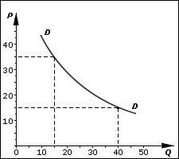
ЗАКОН СПРОСА и ЗАКОН ПРЕДЛОЖЕНИЯ
ЗАКОН СПРОСА – повышение цены вызывает ПОНИЖЕНИЕ величины спроса (обратная зависимость).
Ц
С
P – цена,
Q – количество товара
D – кривая спроса

Slide 38
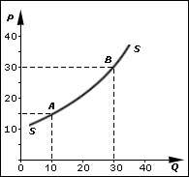
ЗАКОН СПРОСА и ЗАКОН ПРЕДЛОЖЕНИЯ
ЗАКОН ПРЕДЛОЖЕНИЯ – повышение цены вызывает ПОВЫШЕНИЕ величины предложения (прямая зависимость).
Ц
П
P – цена,
Q – количество товара
S – кривая предложения

Slide 39
ИЗДЕРЖКИ ПРОИЗВОДИТЕЛЯ
Для закрепления:
страницы 142-143 в справочнике Баранова.

Slide 40
РЕСУРСЫ
ИЗДЕРЖКИ– это затраты на производство товара или услуги.
ПОСТОЯННЫЕ
не зависящие об объёма производства (их нужно произвести в любом случае, их величина не меняется)
ПЕРЕМЕННЫЕ
зависят об объёма производства (их можно сократить и их размер не меняется)
В КРАТКОСРОЧНОМ ПЕРИОДЕ
(в заданиях всегда есть это примечание, т.к. в долгосрочном периоде все издержки – переменные: кредит можно платить несколько лет, после выплаты он исчезает из издержек)

Slide 41
РЕСУРСЫ
ИЗДЕРЖКИ– это затраты на производство товара или услуги.
ПОСТОЯННЫЕ
не зависящие об объёма производства (их нужно произвести в любом случае, их величина не меняется)
ПЕРЕМЕННЫЕ
зависят об объёма производства (их можно сократить и их размер не меняется)
В КРАТКОСРОЧНОМ ПЕРИОДЕ
плата за аренду,
налоги,
проценты по
кредитам,
страховые
выплаты,
зарплата
администрации,
ремонт и замена
оборудования,
коммунальные
услуги.
расходы на
сырьё,
расходы на
топливо,
расходы на
транспортные услуги,
зарплата
работников,
расходы на
упаковку,
оплата электро-энергии

Slide 42
ИСТОЧНИКИ ФИНАНСИРОВАНИЯ БИЗНЕСА

Slide 43
ПОНЯТИЕ И ВИДЫ
ФИНАНСИРОВАНИЕ – снабжение бизнеса деньгами и финансовыми ресурсами.
ВНУТРЕННИЕ
(формируются в результате
деятельности фирмы)
ВНЕШНИЕ
(привлекаются со стороны)
прибыль,
амортизационные отчисления
(накапливаемое для ремонта и замены изношенного оборудования),
доход от капитала (рента,
дивиденды).
банковские
кредиты,
инвестиции,
займы,
субсидии (безвозмездная помощь государства бизнесу),
увеличение эмиссии ценных бумаг.

Slide 44
ФУНКЦИИ ПРЕДПРИНИМАТЕЛЬСТВА

Slide 45
ФУНКЦИИ ПРЕДПРИНИМАТЕЛЬСТВА
Общеэкономическая
выпуск продукции, оказание услуг, удовлетворяющих потребности потребителей
Социальная
изготовление услуг, нужных обществу; проявляются таланты; поступают налоги в бюджет
Ресурсная
эффективное использование воспроизводимых и ограниченных ресурсов
Новаторская
появляются новые технические, организационные идеи

Slide 46
ФИНАНСОВЫЕ ИНСТИТУТЫ
Для закрепления:
страницы 143-151 в справочнике Баранова.

Slide 47
ДЕНЬГИ И ИХ ВИДЫ
ДЕНЬГИ – это универсальный товар, принимаемый к оплате любых других товаров и услуг, который служит для образования и накопления капитала.
товарные
(золото, жемчуг, скот и т.д.)
знаки стоимости
(бумажные деньги)
кредитные
(чек, вексель)
полноценные
(имеющие ценность: золотые, серебряные монеты)

Slide 48
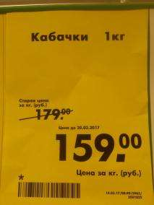
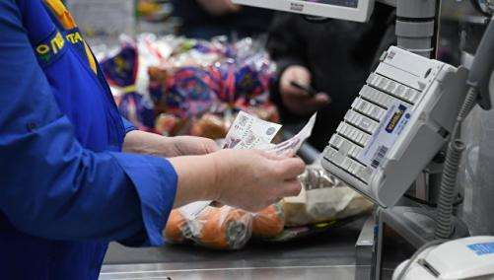
ФУНКЦИИ ДЕНЕГ
1. Мера стоимости
2. Средство обмена
выражается в цене
(сумма на ценнике)
деньги обращаются в любой товар,
выступают посредником в обмене

Slide 49
ФУНКЦИИ ДЕНЕГ
3. Средство платежа
4. Средство сбережения
деньги принимаются для
оплаты без обмена на товар
(арендная плата, уплата
налогов)
деньги копят для будущих трат
или вкладываются в другую
ценность (драгметаллы,
недвижимость, валюта)

Slide 50
ФУНКЦИИ ДЕНЕГ
5. Мировые
деньги
используются для международных
расчётов на мировом рынке (несколько
устойчивых национальных валют)

Slide 51
ОСНОВНЫЕ СВОЙСТВА ДЕНЕГ
ЛИКВИДНОСТЬ – способность свободно обмениваться на любой актив (имущество).
ПОКУПАТЕЛЬНАЯ СПОСОБНОСТЬ – количество товаров и услуг, которое можно приобрести за конкретную сумму денег.
КОНВЕРТИРУЕМОСТЬ – свойство валют обмениваться между собой.

Slide 52
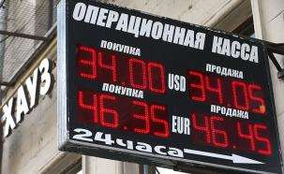
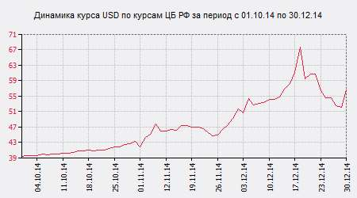
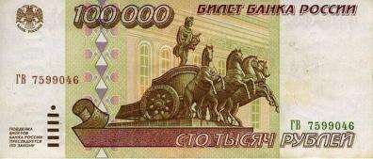
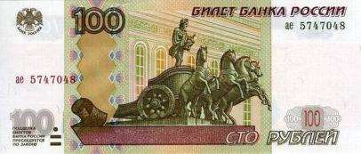
ТЕРМИНЫ
ДЕВАЛЬВАЦИЯ – снижение курса национальной валюты по отношению к твёрдым валютам.
ДЕНОМИНАЦИЯ– изменение стоимости денежных знаков.

Slide 53
ФИНАНСОВЫЕ ИНСТИТУТЫ И ИХ ВИДЫ
ФИНАНСОВЫЕ ИНСТИТУТЫ – это коммерческие учреждения, осуществляющие финансовые операции.
Банковская система:
Центральный банк (Банк России);
коммерческие банки
Небанковские финансово-кредитные институты:
страховые компании;
пенсионный фонд;
валютная биржа;
фондовая биржа;
инвестиционные компании

Slide 54
БАНКИ
БАНКОВСКАЯ СИСТЕМА – все виды национальных банков и другие кредитные учреждения, участвующие в осуществлении денежно-кредитной политики.
эмиссия денег;
ведение счетов Правительства РФ;
хранение и управления золотовалютными резервами государства;
кредитование коммерческих банков;
установление учётной ставки процента по кредиту (ставка рефинансирования);
выдача лицензий финансовым организациям.
Функции
Центрального
Банка РФ:

Slide 55
БАНКИ
БАНКОВСКАЯ СИСТЕМА – все виды национальных банков и другие кредитные учреждения, участвующие в осуществлении денежно-кредитной политики.
Активные операции:
выдача кредитов физлицам и юрлицам;
купля-продажа иностранной валюты.
Пассивные операции:
приём депозитов (вкладов) граждан;
открытие и ведение счетов физлиц и юрлиц;
получение кредитов от других банков.
А также: расчётные операции, кассовое обслуживание.
Функции
коммерческих
банков:

Slide 56
ИНФЛЯЦИЯ
ИНФЛЯЦИЯ – это долговременное повышение цен, связанное с обесцениванием* денег.
ДЕФЛЯЦИЯ – это процесс снижения общего уровня цен.
*Со временем на одну и ту же сумму можно купить всё меньше товаров и услуг.

Slide 57
ПРИЧИНЫ И ПОСЛЕДСТВИЯ ИНФЛЯЦИИ
ИНФЛЯЦИЯ – это долговременное повышение цен, связанное с обесцениванием денег.
Причины:
1. увеличение денежной массы;
2. рост государственных расходов (при этом может тоже использоваться эмиссия);
3. рост налогов и пошлин;
4. снижение курса национальной валюты.
Последствия:
1. обесценивание сбережений;
2. ухудшается благосостояние бюджетников;
3. сокращается кредитование и инвестиции;
4. приводит к кризису финансовой системы.

Slide 58
ВИДЫ ИНФЛЯЦИИ: ПО ТЕМПАМ
Ползучая (медленная). Незначительный темп – до 10% в год – нормален для развития экономики.
Галопирующая. Рост цен 10-50% в год, опасна для экономики.
Гиперинфляция. Очень быстрый рост цен, от 50% до нескольких тысяч % в год

Slide 59
ВИДЫ ИНФЛЯЦИИ: ПО ИСТОЧНИКУ
Инфляция спроса. Рост цен спровоцирован избыточным спросом на товары, производство которых значительно отстаёт.
Инфляция издержек (предложения). Рост цен вызван увеличением затрат производителя на ресурсы.

Slide 60
ВИДЫ ИНФЛЯЦИИ: ПО СТЕПЕНИ КОНТРОЛЯ
Открытая. Цены растут на глазах и люди знают о происходящей инфляции.
Скрытая (подавленная). Людям неизвестно, что в стране инфляция, потому что рост цен подавляется государством, но постепенно продукты исчезают с прилавков магазинов

Slide 61
МЕРЫ БОРЬБЫ С ИНФЛЯЦИЕЙ
Повышение налогообложения.
Замораживание роста зарплат и соцвыплат.
При инфляции предложения – индексация зарплат и соцвыплат.
Сокращение эмиссии денег.
Увеличение учётной ставки кредитования.
Продажа государственных ценных бумаг.
Контроль над ростом цен, но он неэффективен, т.к. борется с последствием, а не с причиной.

Slide 62
ГОСУДАРСТВЕННОЕ РЕГУЛИРОВАНИЕ ЭКОНОМИКИ
Для закрепления:
страницы 181-187 в справочнике Баранова.

Slide 63
ДЛЯ РЕАЛИЗАЦИИ ЭКОНОМИЧЕСКИХ ФУНКЦИЙ
государство использует
прямые методы
косвенные методы
правовые (административные):
издание законов,
регламентирующих экономические отношения;
введение норм и стандартов
качества;
лицензирование;
расширение госзаказов.
денежно-кредитная (монетарная)
политика (главное звено - Центробанк);
фискальная (регулирование
налогообложения);
(в рыночной экономике считаются приоритетными)

Slide 64
ДЕНЕЖНО-КРЕДИТНАЯ ПОЛИТИКА
ДЕНЕЖНО-КРЕДИТНАЯ (МОНЕТАРНАЯ) ПОЛИТИКА – это совокупность мероприятий в области денежного обращения и кредита, используемые для регулирования экономики.
основной институт, которые её реализует – Центральный банк
цель – обеспечить устойчивые темпы развития производства,
стабильные цены, сбалансированный госбюджет
основные инструменты –

Slide 65
ДЕНЕЖНО-КРЕДИТНАЯ ПОЛИТИКА
основные инструменты:
1. операции на открытом рынке (купля-продажа облигаций федерального займа и др. ценных бумаг Центробанком за наличку => денежная масса сокращается или растёт;
2. изменение ставки рефинансирования (повышение => коммерч. банки поднимают ставку процента клиентам => сократится число желающих взять кредит => уменьшение количества денег в обращении, и наоборот).
3. изменение нормы обязательных резервов (часть денег от комбанков хранятся в виде резервов в ЦБ, если он снижается => комбанки чаще размещают деньги среди клиентов => денежная масса растёт, и наоборот)

Slide 66
ФИСКАЛЬНАЯ ПОЛИТИКА
ФИСКАЛЬНАЯ (БЮДЖЕТНО-НАЛОГОВАЯ) ПОЛИТИКА – это совокупность мероприятий, используемые для регулирования экономики с помощью государственных расходов и налогов.
цель – обеспечить стабильное развитие экономики, занятость
населения, предотвратить инфляцию
основные элементы – расходы государства и налоги
характер – стимулирующая (спад производства => снижение налогов и рост расходов), сдерживающая (инфляция => увеличение налогов и уменьшение расходов).

Slide 67
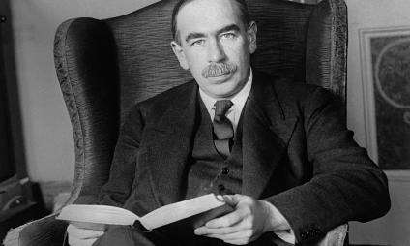
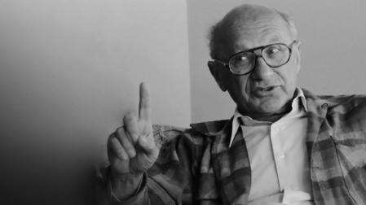
ВЗГЛЯДЫ НА МАСШТАБЫ ГОСРЕГУЛИРОВАНИЯ
кейнсианство (Джон Кейнс)
рынок не способен справляться со многими экономическими проблемами без вмешательства государства
монетаризм (Милтон Фридман)
ограниченная роль: только контроль над денежным обращением, вливания денег = рост реального ВВП

Slide 68
ЭКОНОМИЧЕСКИЙ РОСТ. ВВП
Для закрепления:
страницы 174-180 в справочнике Баранова.

Slide 69
ПОНЯТИЕ ЭКОНОМИЧЕСКОГО РОСТА
ЭКОНОМИЧЕСКИЙ РОСТ – долговременное повышение уровня реального ВВП государства как в абсолютных значениях, так и на душу населения.

Slide 70
ПУТИ ЭКОНОМИЧЕСКОГО РОСТА
Экстенсивный рост
рост количества факторов производства – новые цехи, оборудование и техники, новые рабочие (не меняется их качество)
Интенсивный рост
рост качества факторов производства – повышение квалификации работников, замена оборудования на новое и т.д.

Slide 71
ПОКАЗАТЕЛИ ЭКОНОМИЧЕСКОГО РОСТА
ВАЛОВОЙ ВНУТРЕННИЙ ПРОДУКТ – совокупная рыночная стоимость всех конечных товаров и услуг, произведённых внутри страны за год.
ВАЛОВОЙ НАЦИОНАЛЬНЫЙ ПРОДУКТ – совокупная рыночная стоимость всех конечных товаров и услуг отечественных производителей не только внутри страны, но и за её пределами за год.

Slide 72
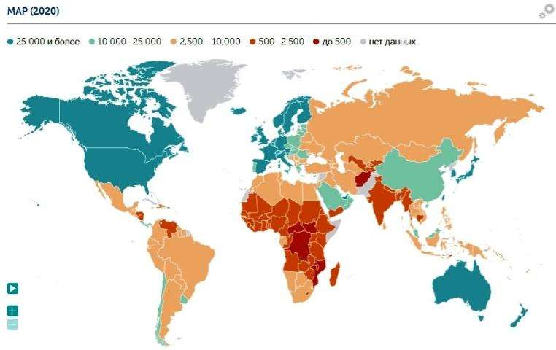
ВВП В МИРЕ
По итогам 2019 года Всемирный банк насчитал России ВВП на душу населения 12012 долларов.
ВВП на душу населения в 2020 году – 9970 долларов

Slide 73
ВИДЫ ВВП
ВАЛОВОЙ ВНУТРЕННИЙ ПРОДУКТ – совокупная рыночная стоимость всех конечных товаров и услуг, произведённых внутри страны за год.
номинальный ВВП
выражен в ценах на
данный период времени без
учёта инфляции
реальный ВВП
показывает товарную
стоимость, делая поправку
на инфляцию
(именно он используется для анализа
уровней экономического развития
страны в разные периоды времени)
НОМИНАЛЬНЫЙ ВВП - ИНФЛЯЦИЯ = РЕАЛЬНЫЙ ВВП

Slide 74
ЧТО УЧИТЫВАЕТСЯ ПРИ ПОДСЧЁТЕ ВВП
УЧИТЫВАЕТСЯ
стоимость всех конечных товаров и услуг (покупка нового телефона, продажи мебельной фабрики)
НЕ УЧИТЫВАЕТСЯ
государственные трансферты
(пенсии, пособия и др.
соцвыплаты);
доходы от перепродажи б/у вещей;
купля-продажа ценных бумаг;
доходы теневой экономики;
подарки.

Slide 75
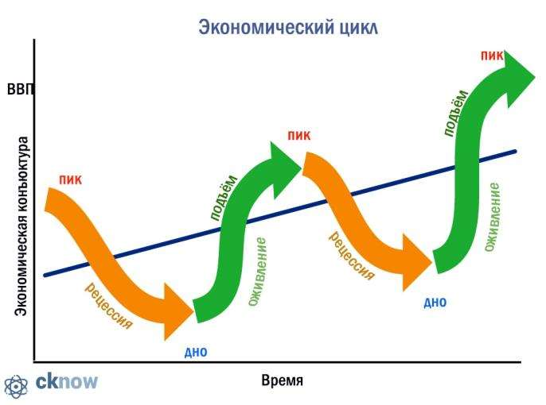
ЭКОНОМИЧЕСКОЕ РАЗВИТИЕ
Внешние причины цикличности: стихийные бедствия, войны и революции, напряженные политические ситуации в мире, неожиданный рост цен на энергоресурсы, особенно нефть.
Внутренние причины: развитие науки и инновационных технологий, численность населения, политика правительства, падение спроса и накопление товаров.

Slide 76
ЯВЛЕНИЯ НА ЭТАПАХ ЦИКЛА
Спад сопровождается:
1. растёт безработица,
2. снижаются реальные доходы населения,
3. сокращается производство,
4. сокращаются инвестиции.
Подъём сопровождается: 1. снижается безработица;
2. растут реальные доходы;
3. оживляется производство, растёт предложение товаров и услуг;
4. рост реального ВВП.

Slide 77
РЫНОК ТРУДА. БЕЗРАБОТИЦА
Для закрепления:
страницы 162-170 в справочнике Баранова.

Slide 78
ПОНЯТИЕ РЫНКА ТРУДА
РЫНОК ТРУДА – это рынок, на котором объектом купли-продажи является рабочая сила.

Slide 79
УЧАСТНИКИ РЫНКА ТРУДА
РЫНОК ТРУДА – это рынок, на котором объектом купли-продажи является рабочая сила.
Объект рынка труда – не сами люди, а их умственные и физические способности.
Трудоспособное население – занятые и безработные мужчины 16-65 лет и женщины 16-60 лет, в него не включаются инвалиды; неработающие студенты; ведущие домашнее хозяйство; пенсионеры; заключённые.

Slide 80
ЗАРАБОТНАЯ ПЛАТА
Формы заработной платы
повременная
вознаграждение за труд в зависимости от проработанного времени
сдельная
вознаграждение за труд в зависимости от количества и качества изготовленных изделий
Также встречается и смешанная форма заработной платы (швея получает зарплату за отработанные за месяц часы и количество сшитых ею вещей).

Slide 81
ЗАРАБОТНАЯ ПЛАТА
Виды заработной платы
номинальная
определённая сумма денег
реальная
количество благ, которое можно на неё купить
Может расти сумма зарплаты, но при этом количество благ, которое на неё можно приобрести, может остаться тем же или даже снизиться.

Slide 82
ПОНЯТИЕ БЕЗРАБОТИЦЫ
БЕЗРАБОТИЦА – это социально-экономическое явление, при котором часть трудоспособного населения не может найти работу.
Занятые – лица, выполняющие работу за вознаграждение.
Безработные – трудоспособные граждане, которые не имеют работы, но находятся в её поиске.

Slide 83
ВИДЫ БЕЗРАБОТИЦЫ
Вид | Суть и признаки
Фрикционная | Связана с поиском работы после увольнения или впервые после получения специалистов.
Структурная | Связана с введением новых технологий и исчезновением профессий из-за автоматизации производства.
Циклическая | Происходит из-за наступления экономического кризиса.
Сезонная | Некоторые отрасли увеличивают объёмы производства в определённое время года.
Открытая | Увольнение работника, он полностью теряет работу.
Скрытая | Работник даёт согласие на неполный рабочий день или неполную рабочую неделю.

Slide 84
НАЛОГИ. ГОСУДАРСТВЕННЫЙ БЮДЖЕТ
Для закрепления:
страницы 190-200 в справочнике Баранова.

Slide 85
ПОНЯТИЕ НАЛОГОВ
НАЛОГИ – это обязательные платежи физических и юридических лиц в пользу государства.

Slide 86
ФУНКЦИИ НАЛОГОВ
Фискальная функция – заключается во взимании налогов и наполнении госбюджета.
Распределительная функция – налоги, поступившие в госбюджет, перераспределяются в сферу социального обслуживания (выплата пенсий, стипендий, зарплат госслужащих) и направляются на создание и развитие общественных благ (образование, здравоохранение, охрана окружающей среды, наука, оборона).
Регулирующая функция – налоги путём повышения или понижения стимулируют развитие одних видов экономической активности и подавляют другие виды. (В отрасли сельского хозяйства государство предоставляет налоговые льготы для предпринимателей. Для игорного бизнеса установлена высокая налоговая ставка, на продажу спиртных и табачных изделий устанавливаются высокие акцизы).

Slide 87
УРОВНИ НАЛОГООБЛОЖЕНИЯ
Федеральные
(в бюджет государства)
Региональные
(в бюджет субъекта)
Местные
(в бюджет муниц. образования)
НДФЛ,
НДС,
госпошлины,
акцизы
транспортный налог,
налог на игорный бизнес,
налог на недвижимость,
налог с продаж
земельный налог,
налог на имущество,
налог на дарение, наследование
торговый сбор (юрлица)

Slide 88
ВИДЫ НАЛОГОВ
прямые
(взимаются при наличии собственности)
косвенные
(уже включены в цену, передаёт гос-ву после получения выручки производитель
НДФЛ, налог на прибыль, на имущество, на дарение, на наследство, на финансовые операции
1. Акциз (алкоголь, табак, топливо, легковые авто)
2. НДС
3. Таможенные пошлины
4. Налоги с продаж

Slide 89
ТЕРМИНЫ
АКЦИЗ – налог, налагаемый на производство товаров массового потребления.
СБОР – взнос за совершение органами и должностными лицами юридически значимых действий.
ПОШЛИНА – сбор, взимаемый органами при выполнении своих функций.

Slide 90
СИСТЕМЫ НАЛОГООБЛОЖЕНИЯ
Пропорциональная
(плоская)
ставка налога не зависит от размера дохода
Прогрессивная
налоговая ставка увеличивается с увеличением дохода
В России:
а) если доход за год меньше или равен 5 000 000 Р — 13%;
б) при доходах более 5 000 000 рублей в год она составит 650 000 руб. + 15% с суммы превышения.
Пример: 5 160 000 рублей - доход в год.
НДФЛ надо считать так: 650 000 рублей + (5 160 000 рублей − 5 000 000 рублей) × 15% = 674 000 Р.

Slide 91
СИСТЕМЫ НАЛОГООБЛОЖЕНИЯ
Пропорциональная
(плоская)
ставка налога не зависит от размера дохода
Прогрессивная
налоговая ставка увеличивается с увеличением дохода
Регрессивная
ставка снижается с увеличением дохода

Slide 92
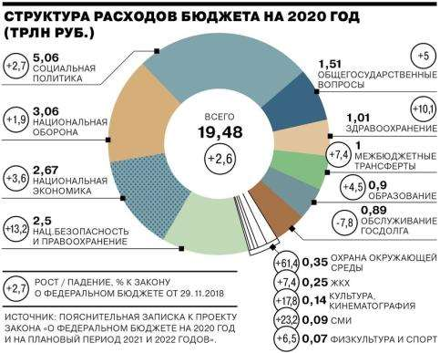
ПОНЯТИЕ ГОСУДАРСТВЕННОГО БЮДЖЕТА
ГОСУДАРСТВЕННЫЙ БЮДЖЕТ – это план доходов и расходов государства на определённый период.

Slide 93
ПОНЯТИЕ ГОСУДАРСТВЕННОГО БЮДЖЕТА
ГОСУДАРСТВЕННЫЙ БЮДЖЕТ – это план доходов и расходов государства на определённый период.
доходная часть
налоги, прибыль госпредприятий и от внешней торговли, доходы от продаж гос-ных облигаций
расходная часть
социальные выплаты,
образование,
здравоохранение,
правоохранительная дея-ть,
оборона,
охрана природы,
выплата госдолга.

Slide 94
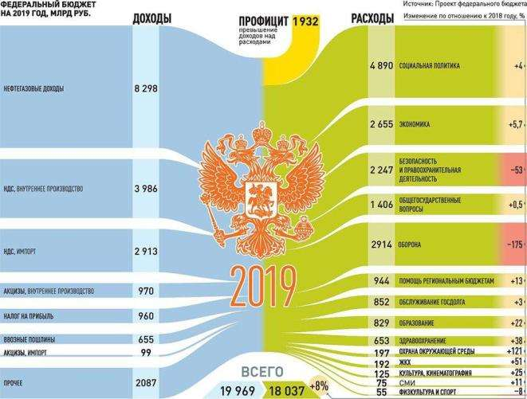
СТАТЬИ ДОХОДОВ И РАСХОДОВ

Slide 95
ВИДЫ БЮДЖЕТА
Профицитный бюджет: доходы > расходы
Дефицитный бюджет: доходы < расходы
Сбалансированный бюджет: доходы = расходы

Slide 96
МИРОВАЯ ЭКОНОМИКА
Для закрепления:
страницы 201-213 в справочнике Баранова.

Slide 97
ОСНОВНЫЕ ПОНЯТИЯ
Международное производство, международная торговля, валютно-кредитные отношения, миграция рабочей силы, международное разделение труда (каждое государство специализируется на производстве определённых товаров и услуг).
причины: различия географического положения, климатические условия, наличие полезных ископаемых, уровень развития науки и технологий, традиции в производстве (Бразилия – кофе, Франция – парфюм)

Slide 98
2 НАПРАВЛЕНИЯ ВНЕШНЕЭКОНОМИЧЕСКОЙ ПОЛИТИКИ
ПРОТЕКЦИОНИЗМ
- это ограничение импорта для поддержание отечественного производства.
Методы:
повышение таможенных тарифов
на импорт и экспорт,
требование лицензий и
сертификатов иностранных товаров,
эмбарго (полный запрет на
торговлю с какой-либо страной или на ввоз отдельных товаров).
ФРИТРЕДЕРСТВО
от англ. free trade - «свободная торговля»
- это открытость внутреннего рынка для импортной продукции.
Плюсы:
развитие конкуренции и улучшение
качества товаров и услуг;
привлечение инвестиций;
рост налоговых отчислений.
Минусы:
падает спрос на продукцию
отечественных производителей,
сокращается отечественное
производство.

